Slide 1
الْعُصْفُورُ ورِفَاقُهُ

Slide 2
الأَهْدافُ التَّعْليمِيَّةُ :
يُتَوَقَّعُ مِنْكَ عَزيزي التِّلميذ في نهاية هذَا الدَّرسِ أنْ تكونَ قادراً على:
١- قراءَةِ الدَّرسِ قراءةً صحيحةً ومُعَبِّرةً مراعياً المدُودَ والحَركاتِ .
٢ - اخْتِيارِ المعنى الصَّحيحِ للكلماتِ الجدِيدةِ .
٣ – ربطِ بعضِ المفرداتِ بمرادِفَاتِها وأُخْرى بِأَضدادِها .
٤ - توظيفِ ( نَعَمْ و بَلَى ) في جُملٍ مُفيدةٍ .

Slide 3
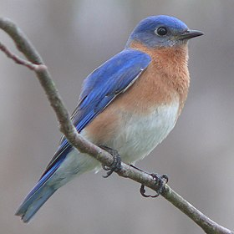
الْعُصْفُورُ ورِفَاقُهُ
( 1 )
لَجَأَ العُصفورُ إلى صدِيقهِ الْبُلبلِ الحَكِيمِ ، والدُّموعُ الْغزِيرَةُ تُبَلِّلُ
رِيشَهُ الملَوَّنَ ، سَأَلَهُ البُلبُلُ : ماذَا أَصَابَكَ أيُّها الْعُصْفُورُ ؟ قَالَ :
لَقَدْ عِشْتُ في نَافِذةِ مَكْتبَةِ المدْرَسةِ، وكُنْتُ كُلَّمَا أَتَيتُ إلى الْعُشِّ
فَرِحَ التَّلامِيذُ بِقُدُومي ، ثُمَّ جاءَ الْغُرابُ ، وطَرَدَنِي بَعِيداً عَنِ
الْعُشِّ ، فَصِرْتُ بلِا بَيتٍ ، ولا
أَعْرِفُ أيْنَ أبْنِي عُشّاً جَديداً ،
قالَ البُلبُلُ : يا صدِيقِي ، لَيْسَ
الْحَلُّ أنْ تَبنِيَ عشّاً جَدِيداً .

Slide 4
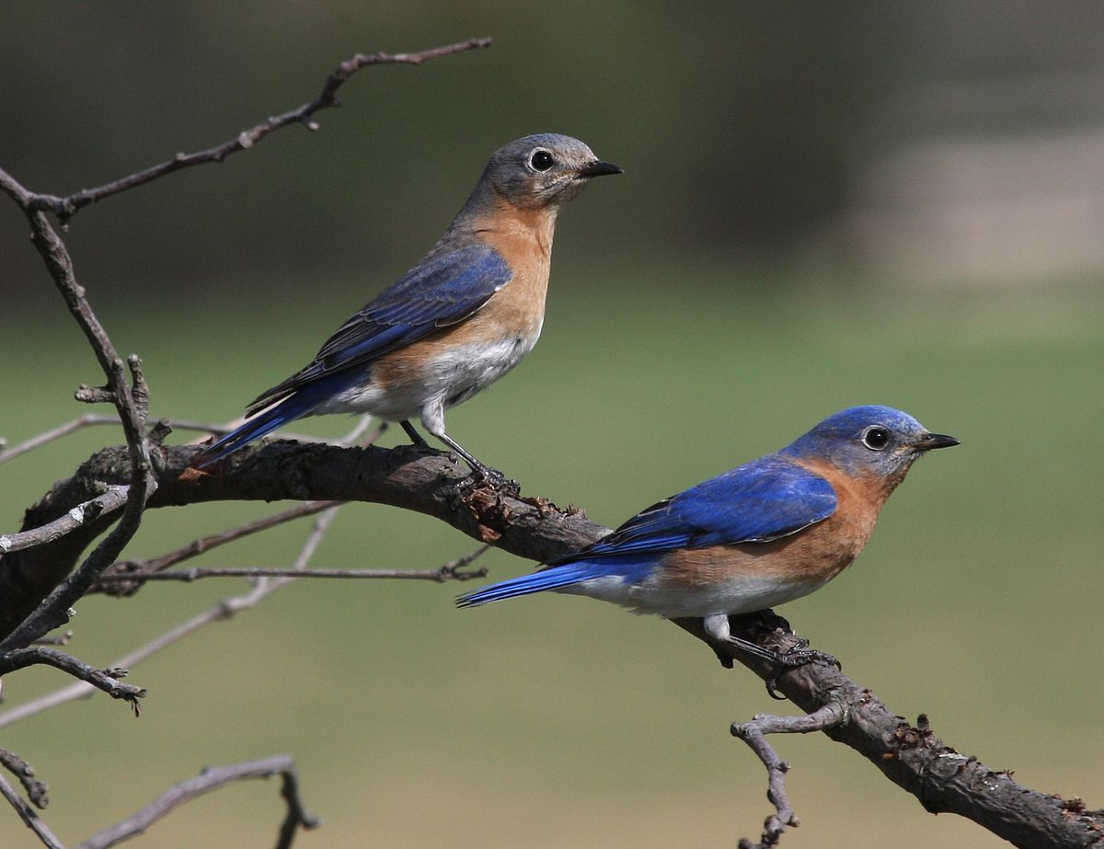
( 2 )
أَدْرَكَ الْعُصْفورُ ما يَقْصِدُهُ البُلبُلُ ، فَتَنَهَّدَ ، وقالَ :
مِنَ الصَّعْبِ أنْ أَسْتَعِيدَ عُشِّي ، إِنَّ الْغُرَابَ
أكْبَرُ مِنِّي ، وَ أَقْوَى .قَالَ البُلْبُلُ :
أَلَيسَ لدَيكَ رِفَاقٌ ؟ قالَ الْعُصْفُورُ : بَلَى .
أَجَابَ البُلْبُلُ : إِنَّ عَشَرَةً مِنْ
رِفَاقِك أقْوَى مِنَ الْغُرابِ .
فَقَالَ العُصْفُورُ : فَهِمْتُ مَا تَعْنِيهِ .

Slide 5
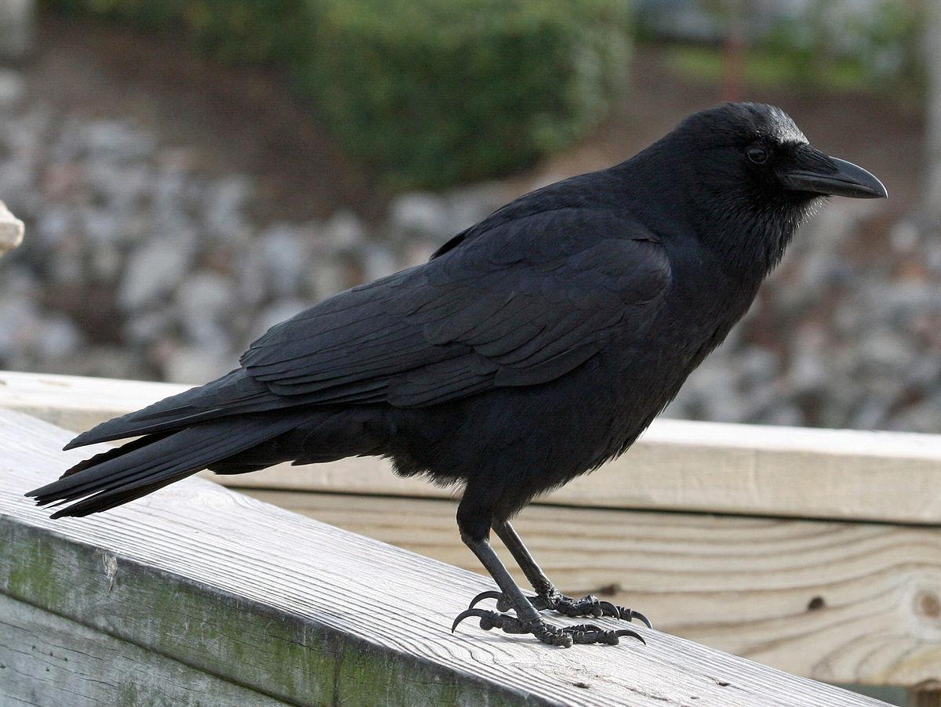
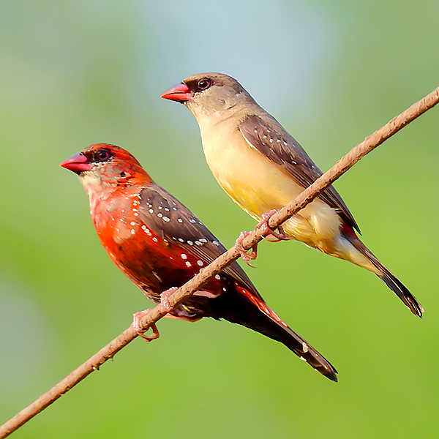
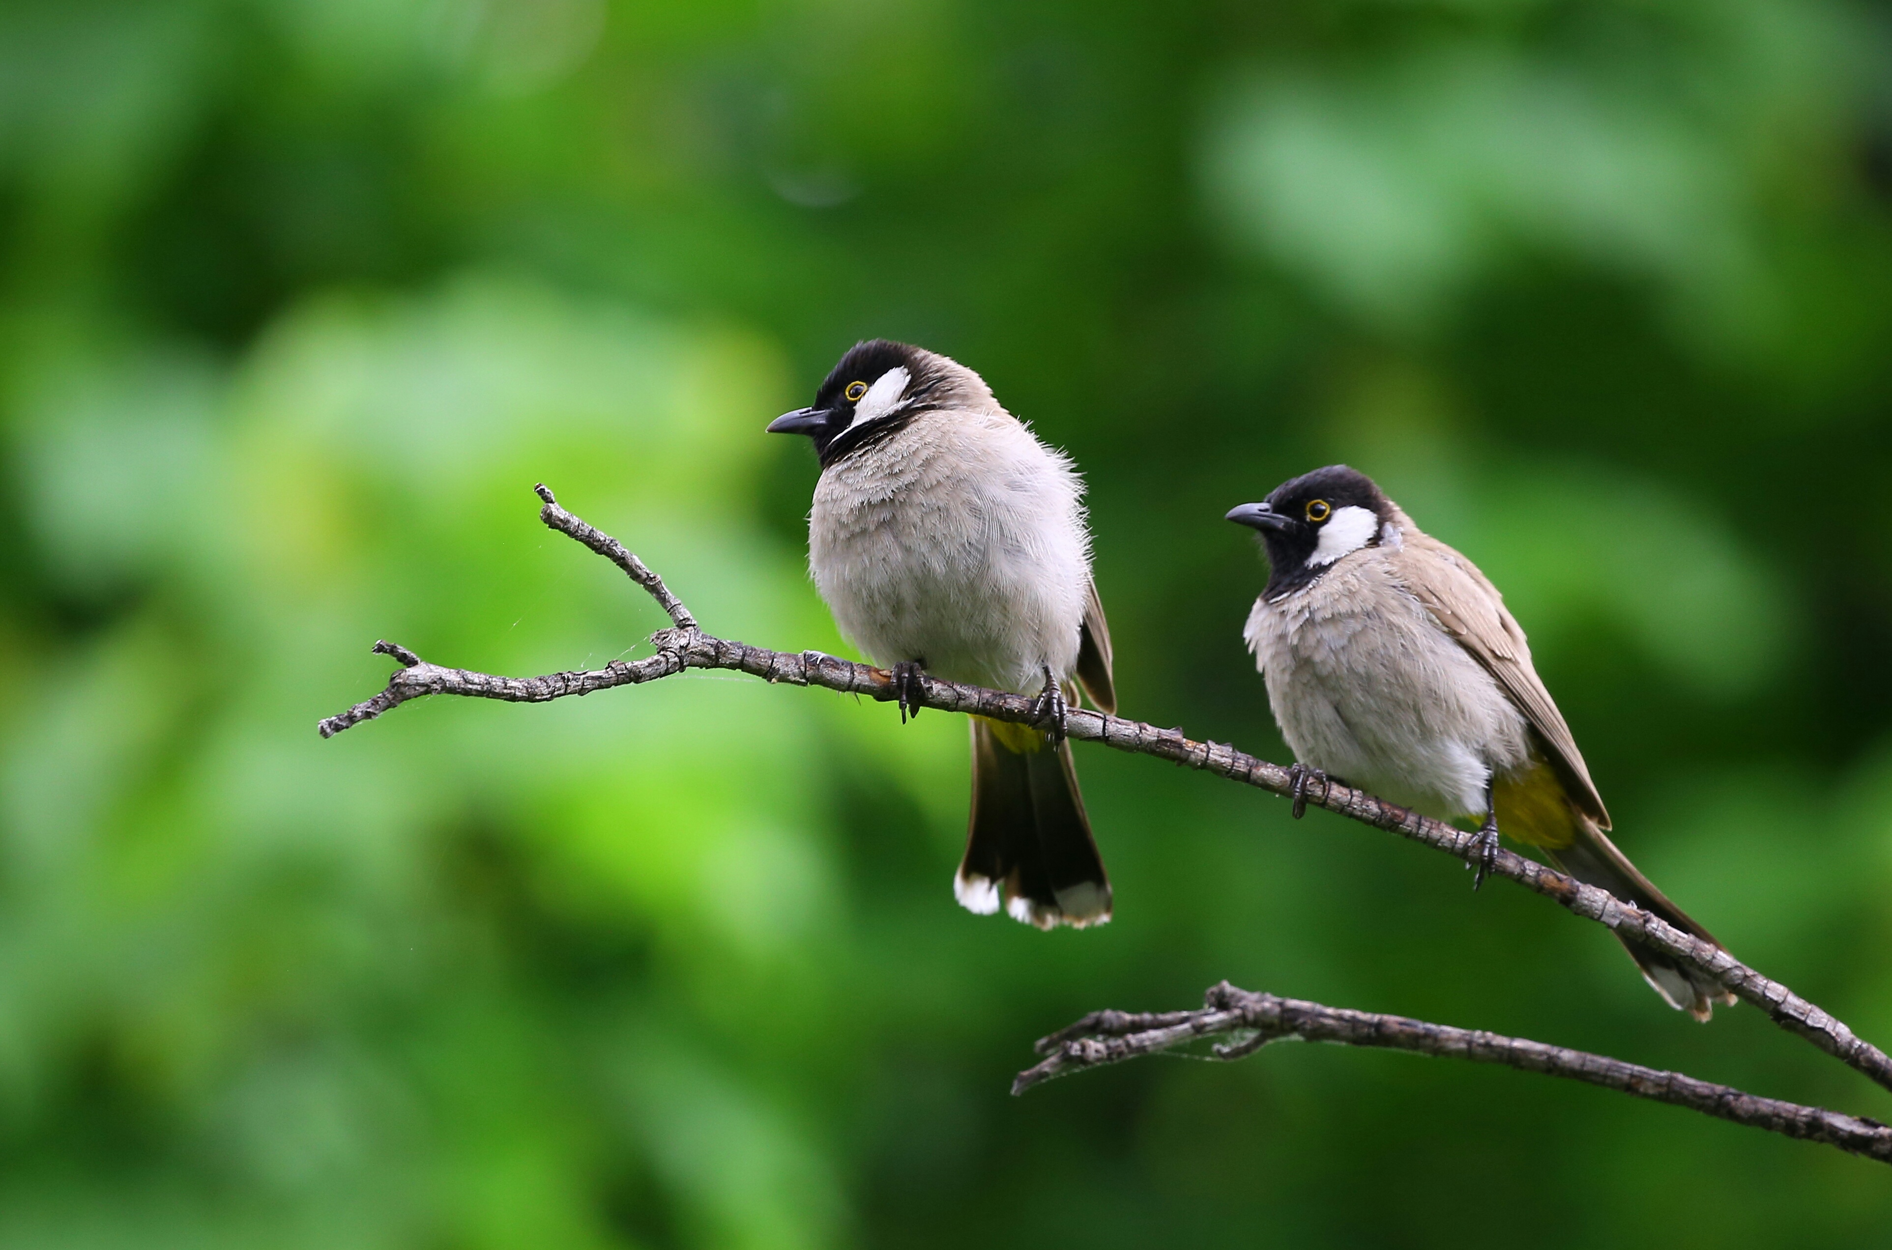
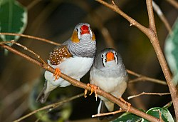
( 3 )
في الْيَومِ التَّالِي ، فُوجِئَ الْغُرَابُ بِمَجْمُوعَةٍ كَبيرَةٍ مِنَ الْعَصَافِيرِ
قادِمَةٍ إِليهِ ، عِنْدَ ذلِكَ عَلِمَ أَنَّهُ أَخْطَأَ ،
فترَكَ عُشَّ الْعُصفُورِ ، وَ رَفْرَفَ بِجَناحيهِ بَعيداً و هُوَ يَنْعَقُ :
غَاقْ – غَاقْ – غَاقْ .

Slide 6
معانِي الْكلِمَاتِ :
.
الكَلمَةُ
عَشَّشْتُ
الغَزِيرَة
لَجَأَ
مَعْناهَا
بنَيتُ عُشّاً
القَويَّة
جاءَ مُسْتَنْجِداً

Slide 7
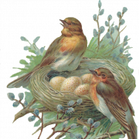
فِكَرُ الدَّرْس :
1- حُزنُ العصفورِ على ضَياعَ عُشِّه
.
2- استنجادُ العصفُورِ بصدِيقه البُلبُلِ الحكيمِ
3- تقديمُ البلبلِ المُساعدَةَ للعصفورِ
4- اتِّحادُ العصافِير تَغلَّبَ على قُوَّةِ الغرابِ
5- استعادَةُ العُصفورِ عُشَّهُ مِنَ الغُرَابِ

Slide 8
غَلْقُ الدَّرْس :
توجيهُ الأهلِ لمساعدةِ أبنائِهم في تحضيرِ الدَّرسِ و إنجازِ المطلوبِ في ورقةِ العملِ المرفَقَةِ .
توجيهُ التَّلاميذِ لقراءَةِ الدَّرسِ وحلِّ التَّقييمِ ومُشاركتِه
مع معلَّميهم.
خِتاماً : مَا الَّذي تَعلَّمْناهُ مِن درسِ الْيَوم ؟
تعَلَّمْنا أنَّ الْوطنَ أغلَى ما يَمْلِكُه الإنْسانُ
كَمَا تَعَلَّمْنا أنَّ في الاتِّحادِ قُوَّةٌ ..

